Slide 1
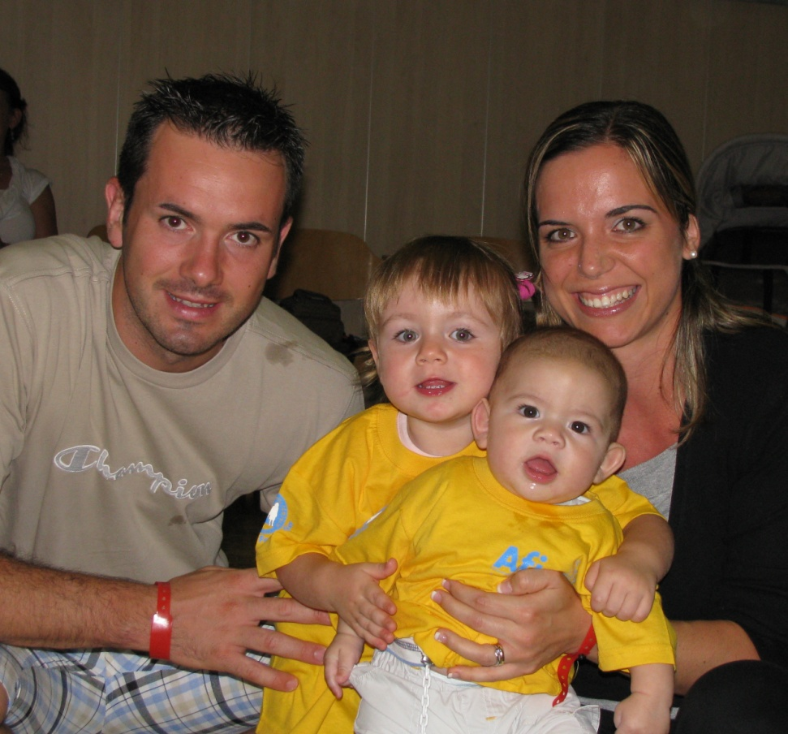

Fattore Famiglia:
….oltre il Quoziente Familiare
Lignano, 16 Giugno 2012 Roberto Bolzonaro

Slide 2

Quanto investe l’Italia
per la famiglia
1

Slide 3
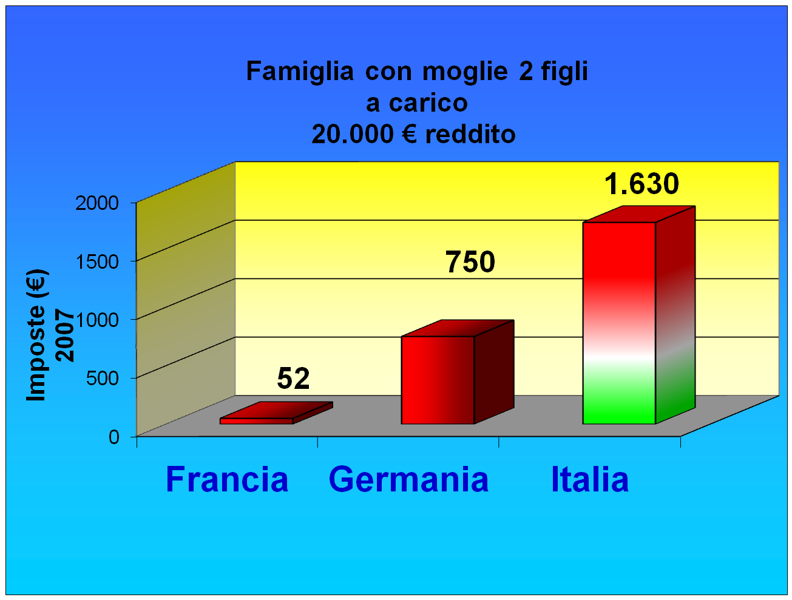
Detrazioni fiscali… in Europa

Slide 4
Detrazioni dal Reddito
Figli a carico
Anni 1987 - 2011
Reddito di 20.000 €
Notes:
4

Slide 5
Benefici per le famiglie in tasse, servizi e sostegno economico

Slide 6
Spesa pubblica per l’istruzione

Slide 7
Politiche familiari
Fiscalità
Il costo del figlio è tassabile?
Art. 30
È dovere e diritto dei genitori mantenere, istruire ed educare i figli, anche se nati fuori del matrimonio.
Art. 31.
La Repubblica agevola con misure economiche e altre provvidenze la formazione della famiglia e l’adempimento dei compiti relativi, con particolare riguardo alle famiglie numerose.
1

Slide 8
Politiche familiari
Fiscalità
Il costo del figlio è tassabile?
Art. 53
“Tutti sono tenuti a concorrere alle spese pubbliche in ragione della loro
capacità contributiva.
Il sistema tributario è informato a criteri di progressività”
1

Slide 9
Politiche familiari
Fiscalità
Il costo del figlio è tassabile?
Ma quanto costa un figlio?
Accrescimento
comprende:
costo di mantenimento,
tempo che i genitori dedicano alla cura dei figli
propensione dei genitori ad investire sulla qualità dei figli.
Mantenimento
scala di equivalenza
1

Slide 10
Politiche familiari
Formule
Fiscalità
Deduzioni
Detrazioni
Sistema misto detrazioni-deduzioni
Quoziente Familiare
Splitting
Dote Fiscale
Fattore Famiglia
Accorpamento detrazioni assegni familiari
Bonus una tantum…

Slide 11
Politiche familiari
Welfare
Formule
Assegni al nucleo familiare ANF
Dote fiscale
Assegno di maternità
Bonus primo figlio
Bonus Famiglia
Bonus elettrico e gas
Accorpamento detrazioni assegni familiari
Bonus una tantum…

Slide 12
Quoziente familiare
Applicato in Francia
L’imposta è applicata sul reddito familiare
Reddito familiare
N. dei componenti *
= reddito unitario
Aliquote
> 40%
66.679 € 30%
24.872 € 14%
11.198 € 5.5%
5.614 € 0%
= imposta unitaria
reddito unitario
imposta unitaria x N. dei componenti* = Imposta totale
* Nel numero dei componenti, il primo e secondo figlio contano 0,5
Notes:
Gli svantaggi? Occorre cercarli col lanternino
CLICK

Slide 13
Sistemi Fiscali
Quoziente Familiare Francese
Reddito
Familiare
Redditi unitari
1 2 3 4 5 6
Quoziente Familiare
Notes:
13

Slide 14
Sistemi Fiscali
BIF - Basic Income Family
Numero componenti
1 2 3 4 5 6
Reddito
Deduzioni
BIF
Notes:
14

Slide 15
Fattore Famiglia
Reddito minimo x FF
=
NO TAX AREA

Slide 16
Sistemi Fiscali
Fattore Famiglia
NO TAX AREA
Reddito
1 2 3 4 5 6
Numero componenti
FATTORE FAMIGLIA NO TAX AREA
Notes:
16

Slide 17
Sistemi Fiscali
FF e incapienza
NO TAX AREA
Reddito
1 2 3 4 5 6
Numero componenti
NO TAX AREA e INCAPIENZA
Notes:
17

Slide 18
Scale di equivalenza
Notes:
18

Slide 19
Fattore Famiglia: i calcoli
N. comp. | Scala FF | NO TAX AREA BASE = 7000 €
 |  |  | FF | NO TAX AREA
1 | 1
2 | 1,6
3 | 2,20
4 | 2,80 | X | 2,80 | 19.600
5 | 3,60
6 | 4,40
7 | 5,20
8 | 6,00
Monogenitorialità | 0,4 | X | 0,4 | 2.800
Invalidità | 1,2 | X | 1,2 | 8.400
Vedovanza | 1
altro | 0,2 | X | 0,2 | 1.400
TOTALI |  |  | 4,6 | 32.200

Slide 20
Fattore Famiglia: i calcoli
Base = 7000
Reddito | 1 figlio | 2 figli | 3 figli | 4 figli | 5 figli
20.000 ora | 2.308 | 1.630 | 923 | - 1.200 | - 1.200
20.000 FF | 1.242 | 108 | - 1.404 | - 3.224 | - 5.352
Differenza IRPEF FF-ora a 20.000 € | - 1.066 | - 1.522 | - 2.327 | - 2.024 | - 4.152
40.000 ora | 9.865 | 9.310 | 8.696 | 6.271 | 5.419
40.000 FF | 7.962 | 6.828 | 5.316 | 3.496 | 1.368
Differenza IRPEF FF-ora a 40.000 € | - 1.903 | - 2.482 | - 3.380 | - 2.775 | - 4.051
Notes:
Gli svantaggi? Occorre cercarli col lanternino
CLICK

Slide 21
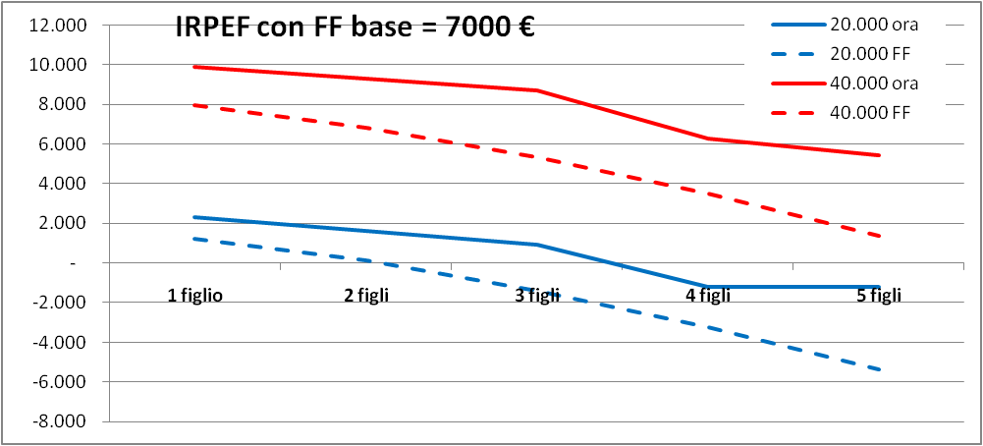
Fattore Famiglia: i calcoli
Notes:
Gli svantaggi? Occorre cercarli col lanternino
CLICK

Slide 22
Detrazioni dal Reddito
Figli a carico
Anni 1987 – 2011 con FF
Reddito di 20.000 €
Detrazioni dal Reddito
Con FF
Reddito di 20.000 €
Notes:
22

Slide 23

Il Fattore famiglia
quanto costa – quanto ritorna
Il Fattore Famiglia
15 Miliardi
+ 2,5 Miliardi IVA
+ 2,5 Miliardi IRPEF
+ 200 mila posti di lavoro
1 milione di famiglie salgono sopra
la soglia di povertà
Notes:
23

Slide 24
Notes:
24

Slide 25
Notes:
25

Slide 26
 |  | Aliquote
Situazione attuale | Extra gettito | 23% |  | 27% |  | 38% | 41% | 43%
Caso 1 | 1.140.409.000 | = |  | = |  | = | 43% | 45%
Caso 2 | 1.909.806.705 | = |  | = |  | 39% | 43% | 45%
Caso 3 | 2.679.204.410 | = |  | = |  | 40% | 43% | 45%
Caso 4 | 3.740.735.510 | = |  | = |  | 40% | 43% | 48%
Caso 5 | 4.448.422.910 | = |  | = |  | 40% | 43% | 50%
Notes:
26

Slide 27
 | Minor gettito
Interventi singoli
Piena applicazione FF | -16.000.000.000
Base moltiplicativa 6.500 € | -12.000.000.000
No Incapienza | -1.000.000.000
Incapienza solo al 20% | -2.000.000.000
Ipotesi di gradualità
Base moltiplicativa 7.000 € Incapienza riconosciuta solo al 20% |  |  | -2.000.000.000
Base moltiplicativa 7.000 € Incapienza riconosciuta solo al 40% |  |  | -4.000.000.000
Base moltiplicativa 7.000 € Incapienza riconosciuta solo al 60% |  |  | -6.000.000.000
Notes:
27

Slide 28

Afi – Associazione delle Famiglie
Conferedazione Italiana
www.afifamiglia.it
1

